Slide 1
Vấn đề 1: Chuyển đổi số (CĐS)
Q1: Tại sao CĐS là tất yếu ? Phân tích các thách thức của CĐS.
Q2: Phân tích 5 cấp độ ATTT
Q3: Phân tích Mô hình 4 lớp ANTT

Slide 2
A1 (CĐS: Tất yếu và Thách thức)
Xu thế CĐS là tất yếu: Lưu trữ dữ liệu nguồn, làm việc và suy nghĩ dựa vào nền tảng dữ liệu.
Thách thức :
Nguy cơ lộ lọt thông tin cá nhân
Nguy cơ lừa đảo trực tuyến
Nguy cơ bị nhiễm mã độc và nghe lén
Nguy cơ tin giả và khủng bố mạng

Slide 3
A2 (Năm cấp độ: C1 và C2)
Khi bị phá hoại làm tổn hại hệ thống ở 5 cấp độ.
Cấp độ 1 (C1):
Tổn hại tới quyền và lợi ích hợp pháp của tổ chức /cá nhân,
Nhưng không tổn hại tới lợi ích chung (công cộng, trật tự an toàn xã hội, Quốc phòng, An ninh quốc gia).
Cấp độ 2 (C2):
Tổn hại nghiêm trọng tới lợi ích hợp pháp của tổ chức/cá nhân hoặc tổn hại tới lợi ích công cộng,
Nhưng không làm tổn hại Quốc phòng và An ninh quốc gia.

Slide 4
A2 (Năm cấp độ: C3, C4 và C5)
Cấp độ 3 (C3):
Tổn hại nghiêm trọng tới sản xuất, lợi ích công cộng, trật tự và an toàn xã hội
Hoặc làm tổn hại tới Quốc phòng, An ninh quốc gia.
Cấp độ 4 (C4):
Tổn hại đặc biệt nghiêm trọng tới lợi ích công cộng
Hoặc nghiêm trọng tới Quốc phòng và An ninh quốc gia.
Cấp độ 5 (C5):
Tổn hại đặc biệt nghiêm trọng tới Quốc phòng và An ninh quốc gia.

Slide 5
A2: Loại thông tin và Tổn hại
3 loại Thông tin:
Loại 1 (L1): Cá nhân/Tập thể độc lập.
Loại 2 (L2): Cộng đồng/Xã hội/Tập thể có cá nhân liên quan đến cộng đồng, xã hội.
Loại 3 (L3): Quốc phòng, An ninh Quốc gia.
3 mức độ Tổn hại:
Mức độ 1 (M1): Có tổn hại
Mức độ 2 (M2): Tổn hại nghiêm trọng
Mức độ 3 (M3): Tổn hại rất nghiêm trọng

Slide 6
A2: 5 cấp độ kết hợp
(L1+ M1) → C1.
(L1+M2) và (L2+M1) → C2.
(L2+M2) và (L3+M1) → C3.
(L2+M3) và (L3+M2) → C4.
(L3+M3) → C5.

Slide 7
A3: Mô hình 4 lớp ANTT
Khái niệm: Mô hình 4 lớp về An ninh thông tin là mô hình bảo đảm an toàn cho các HTTT nói chung và đặc biệt: an toàn cho Chính phủ điện tử & Chính quyền điện tử.
Mô hình tổ chức:
Lớp 1: Lực lượng tại chỗ.
Lớp 2: Lực lượng giám sát bảo vệ chuyên nghiệp.
Lớp 3: Lực lượng kiểm tra đánh giá độc lập (kiểm tra đánh giá định kỳ).
Lớp 4: Lực lượng quốc gia (kết nối chia sẻ thông tin với hệ thống giám sát quốc gia).

Slide 8
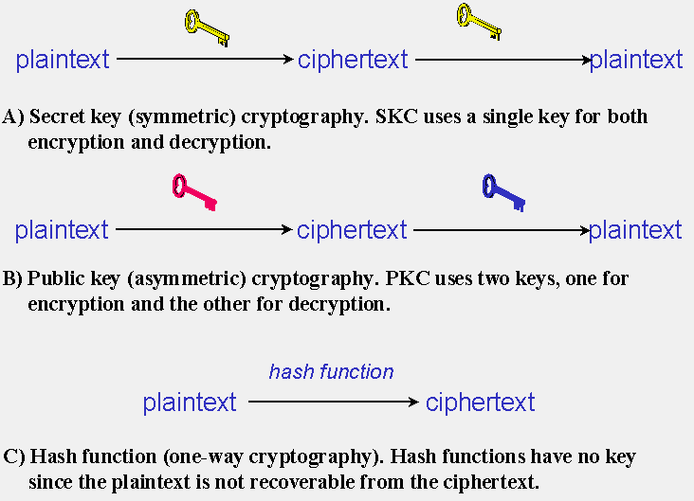
Vấn đề 2: Khái niệm Mật mã
Q4: Phân tích 4 tiêu chí ATTT ?
Q5: Giải thích các khái niệm cơ bản: Bản rõ (Plaintext), Bản mật (Ciphertext) và Bản giải mật (Decrypted) ?
Q6: Giải thích các loại mật mã theo sơ đồ dưới đây:

Slide 9
A4-A5
A4: phân tích dựa vào kiến thức thực tế
Thông tin tin cậy
Bí mật (Privacy/confidentiality).
Toàn vẹn (Integrity).
Đối tác tin cậy
Chứng thực (Authentication).
Không thoái thác (Non-repudiation).
A5: Giải thích các khái niệm cơ bản về mật mã
Dữ liệu rõ ban đầu được gọi là Bản rõ (Plaintext),
Dữ liệu đã được mật mã hóa còn được gọi là Bản mật (Ciphertext) và
Bản mật sẽ được giải mật (Decrypted) trở về bản rõ ban đầu.

Slide 10
A6
SKC: Bản rõ được mật mã với khóa mật và giải mật với cùng một khóa.
PKC: Bản rõ được mật mã với một khóa nhưng giải mật với khóa khác.
Hash (Hàm băm): băm file dữ liệu bất kỳ không cần khóa và cho kết quả là giá trị băm với độ dài quy định trước (không đổi).

Slide 11
Vấn đề 3: Mật mã AES
Q7: Thế nào là Mật mã AES: Khái niệm, Mục tiêu và Hiệu quả ?
Q8: Đơn vị dữ liệu và từ mã ?
Q9: Đặc trưng của Bản rõ P: liên hệ giữa File dữ liệu và Khối dữ liệu (Block) B thông qua Bản rõ P và số từ mã ?
Q10: Trình bày khái niệm Ma trận trạng thái S, Vòng xử lý và trạng thái ?
Q11: Liên hệ giữa Khóa, Mở rộng Khóa và mối liên quan đến Vòng xử lý ?
Q12: Giải thích những đặc điểm cơ bản của bảng tóm tắt AES

Slide 12
Trả lời Q7-9
A7:
Khái niệm: Mật mã Đối xứng tiêu chuẩn nâng cấp mềm dẻo, có thể kéo dài độ dài khóa tùy cấp độ.
Mục tiêu: tạo bản mật có phân bố bit hoàn toàn ngẫu nhiên.
Giải mật: phải biết khóa.
Phân tích mật mã: chỉ có thể đoán khóa.
A8:
Đơn vị dữ liệu (Data Unit): 1 byte = 8 bit
Từ mã (Code Word): W = 4 byte = 32 bit
A9:
Bản rõ: P = Nb.W là một khối dữ liệu (Block)
Nb là số từ mã của P.
AES lấy Nb = 4, P = b₀b₁…b₁₅ = 16 byte .

Slide 13
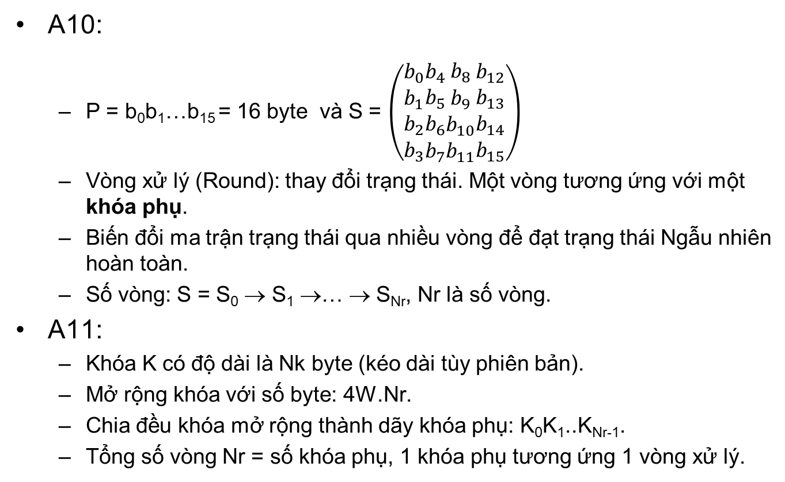
Trả lời Q10-11
A10:
P = b₀b₁…b₁₅ = 16 byte và S = $\left(\begin{matrix}b_{0} \\ b_{1} \\ \begin{matrix}b_{2} \\ b_{3}\end{matrix}\end{matrix}\begin{matrix}b_{4} \\ b_{5} \\ \begin{matrix}b_{6} \\ b_{7}\end{matrix}\end{matrix}\begin{matrix}b_{8} \\ b_{9} \\ \begin{matrix}b_{10} \\ b_{11}\end{matrix}\end{matrix}\begin{matrix}b_{12} \\ b_{13} \\ \begin{matrix}b_{14} \\ b_{15}\end{matrix}\end{matrix}\right)$
Vòng xử lý (Round): thay đổi trạng thái. Một vòng tương ứng với một khóa phụ.
Biến đổi ma trận trạng thái qua nhiều vòng để đạt trạng thái Ngẫu nhiên hoàn toàn.
Số vòng: S = S₀ → S₁ →… → S_{Nr}, Nr là số vòng.
A11:
Khóa K có độ dài là Nk byte (kéo dài tùy phiên bản).
Mở rộng khóa với số byte: 4W.Nr.
Chia đều khóa mở rộng thành dãy khóa phụ: K₀K₁..K_{Nr-1}.
Tổng số vòng Nr = số khóa phụ, 1 khóa phụ tương ứng 1 vòng xử lý.

Slide 14
Trả lời Q12
A12:
Cột Variant : các phiên bản AES.
Cột NB: kích cỡ khối (Bản rõ) tương ứng từng phiên bản
Cột Nk: Độ dài khóa cho mỗi phiên bản
Cột Nr: Số vòng xử lý phù hợp.
Đặc điểm chung: Tên phiên bản phù hợp với độ dài khóa,. Độ dài khóa càng lớn độ bảo mật càng cao và số vòng xử lý càng lớn.

Slide 15
Vấn đề 4: Độ dài khóa
Q13: Đố vui
Nhà báo phân tích
Theo luật Moore: Cứ 18 tháng khả năng tính toán của máy tính tăng gấp 2 lần.
Năm 2000 mật mã DES với độ dài 56 bit đã bị bẻ khóa.
Do đó đến 2020, sau 21 năm độ dài khóa dài 56×4⁷ = 917.504 (bit) = 114 Kb.
Độ dài khóa bất khả thi.
Kết luận: Hoặc bỏ Internet hoặc Sống chung với Thông tin không tin cậy.
Thực tế: AES có độ dài khóa 128 bit vẫn rất tin cậy.
Tại sao ?

Slide 16
Vấn đề 5: Mật mã Bất đối xứng
Q14: Giải thích hai sơ đồ ?

Slide 17
Trả lời Q13-14
A13: đã giải trên lớp.
A14:
Sơ đồ 1: mật mã với khóa công khai và giải mật với khóa cá nhân (các nhân hóa mật mã).
Sơ đồ 2: mật mã với khóa cá nhân và giải mật với khóa công khai (công khai hóa mật mã nhưng xác nhận sở hữu cá nhân chống thoái thác).

Slide 18
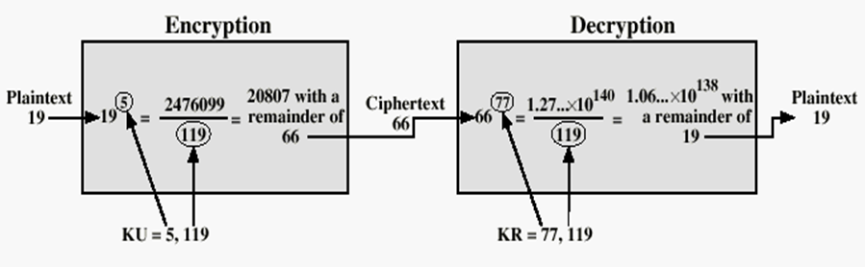
Vấn đề 6: RSA
Q15: M (Message) là bản rõ, C là bản mật, nguyên lý tạo mật mã và giải mật theo RSA ?
Q16: Giải thích sơ đồ RSA (đã giải trên lớp)
Q17: p=7, q=11, thì e = ? và d = ? (đã giải trên lớp)

Slide 19
Vấn đề 7: Hàm băm
Q18: Giả sử file gốc x và giá trị hàm băm h=H(x), khi đó:
x có độ dài bất kỳ và H(x) có độ dài như thế nào ?
Cho trước h: liệu có tìm được x, sao cho: H(x) = h ?
Đối với x cho trước, liệu có tìm được y (file y), sao cho:
H(y) = H(x), y ≠ x ?
Q19: Giải thích sơ đồ:

Slide 20
Trả lời Q15-19
A15: Nguyên lý tạo mật mã RSA của M:
Tạo bản mật với khóa công khai (n,e): C = Me mod n
Giải mật mã với khóa cá nhân (n,d): M = C^{d} mod n.
A16 (xem lại các bài tập đã giải trên lớp)
A17:
x có độ dài bất kỳ và h=H(x) có độ dài quy định (không đổi).
Cho trước h: Trên lý thuyết có thể tìm được x, nhưng rất khó trên thực tế để tìm được x, sao cho: H(x) = h. Một khi đã tìm được xem như h=H(x) đã bị bẻ khóa.
Đối với x cho trước, liệu có tìm được y (file y), sao cho:
H(y) = H(x), y ≠ x ? (tương tự ý 2)
A18-19: đã giải thích trên lớp.

Slide 21
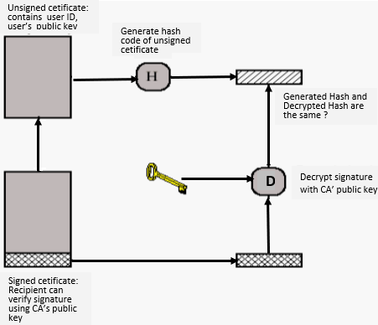
Vấn đề 8: Chữ ký số
Q20 Giải thích sơ đồ Ký văn bản
Q21: Giải thích sơ đồ Kiểm tra chữ ký

Slide 22
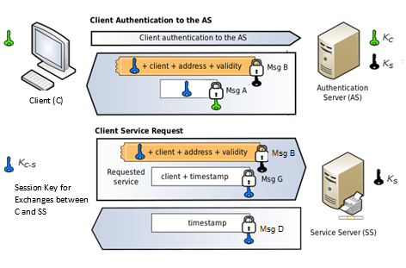
Vấn đề 9: Vé xác thực
Q22: Giải thích kiến trúc của vé xác thực ?

Slide 23
Trả lời Q20-222
A20-22: tự trả lời.

Slide 24
Vấn đề Bên thứ 3
Q23: Giải thích ý nghĩa của Bên thứ 3 trong sơ đồ

Slide 25
Trả lời Q23
A23:
Bên thứ 3: uy tín, tin cậy và luôn kiểm soát được các khách hàng của mình.
Khách hàng của Bên thứ 3 đều phải đăng ký tài khoản trước đó.

Slide 26
Khái niệm
Chứng thư (Certificate) và Tổ chức cấp chứng thư chứng thư (Certificate Authorities - CA): Xác nhận Đối tác tin cậy và trao đổi Khóa mật.
Chức năng đặc biệt của một chứng thư kỹ thuật số
Thiết lập định danh (Establish Identity): xác nhận khóa công khai của người có chứng thư.
Ấn định thẩm quyền (Assign Authority): thiết lập hoạt động được phép
An toàn thông tin mật (Secure confidential information): trao đổi khóa phiên để đọc thông tin mật.

Slide 27
Chứng thư chuẩn
Contents of an X.509 V3 Certificate
version number (Số phiên bản X.509) certificate serial number (Số thứ tự chứng thư) issuer's name and unique identifier (Tên và Định danh duy nhất của Tổ chức cấp chứng thư) validity (or operational) period (Khoảng thời gian có hiệu lực) subject's name and unique identifier (Tên và Định danh duy nhất của khách hàng) signature algorithm identifier (Định danh giải thuật chữ ký số) subject public key information (Thông tin về khóa công khai của khách hành) certification path (Đường dẫn chứng thực: từ khách hàng đến tổ chức cấp) hash value of items from 1-8 (Giá trị băm các mục từ 1-8) Signature of issuer on hash value

Slide 28
Tình huống
Chứng thư chuẩn: X.509 V3.
Tình huống:
Alice có tài khoản tại ngân hàng BA (Bank of America) và có thẻ BA.
Alice đi du lịch tại Cần thơ và muốn rút tiền tại ATM chi nhánh ngân hàng VietComBank tại Cần thơ (CT): số tiền việt tương đương 1000 USD.
Quy trình chứng thực với chứng thư như thế nào để Alice rút được tiền ?

Slide 29
Giả sử VB xin chứng thư từ VS
Q24: Ai là người tạo cặp khóa cá nhân và khóa công khai cho VB ?
Q25: VB trình hồ sơ để xin công chứng cái gì ?
Q26: Ai trực tiếp gửi hồ sư công chứng tới Verisign ?
Q27: Verisign ký lên chứng thư X509 V3 để xác nhận cái gì ?

Slide 30
Chứng thư nội bộ: chi nhánh VB Cần thơ
Q28: Ai tạo cặp khóa cá nhân và khóa công khai nội bộ (CT là chi nhánh của VB) ?
Q29: Ai ký lên chứng thư X509 V3 nội bộ (CT là chi nhánh của VB) ?

Slide 31
Trả lời Q24-29
A24-29: trả lời theo bài giảng (có giải thích trên lớp các buổi cuối cùng).

Slide 32
Kết nối qua chứng thư
Q30: Giả sử A và B muốn tin cậy nhau qua chứng thư do C cấp.
Quy trình xin cấp chứng thư như thế nào ?
A và B tin cậy lẫn nhau như thế nào qua chứng thư ?
Q31: A1 có chứng thư nội bộ do A cấp.
A1 muốn kết nối với B: thủ tục như thế nào ?

Slide 33
Trả lời Q30
A30:
A và B xin cấp chứng thư bới C theo quy trình như BA xin cấp bởi Verisign.
A và B trao đổi chứng thư với nhau.
A và B tin Khóa công khai của nhau (từ chứng thư).

Slide 34
Trả lời Q30-31
A31:
A1 xin cấp chứng thư từ A do A ký và có đường dẫn: A1, A, C.
A1 gửi chứng thư cho B.
B kiểm tra đường dẫn phát hiện A là người ký và được xác nhận bởi C.
B sử dụng Khóa công khai của A (tin cậy từ chứng thư của A do C ký).
B kiểm tra chứng thư của A1 và tin Khóa công khai của A1.

